Slide 1
Presentación institucional
Itaú CorpBanca Colombia S.A.

Slide 2
Agenda
1. Quiénes somos

Slide 3
Estructura del grupo en Colombia
Mantenemos la estructura de grupo, con Itaú CorpBanca (Chile) como casa matriz e Itaú Unibanco (Brasil) como último accionista controlador
Itaú CorpBanca Colombia
Itaú Unibanco ¹
Familia Saieh ²
IFC
Otros
38.2% ³
28.6%
3.3%
29.9%
94.0%
Itaú Fiduciaria
94.5%
Itaú Securities Services
Itaú CorpBanca
CorpGroup
Otros
Minoritarios
95.0%
Itaú Comisionista de Bolsa
87.1%
12.4%
0.5%
100%
Itaú (Panamá)⁴
Itaú Corredor de Seguros ⁵
Itaú CorpBanca Colombia
Fuente: Itaú Chile, Itaú Colombia
1- Incluye 3,651,550,022 acciones propiedad de Saga III SpA que están bajo custodia; 2- Incluye 508.725.981 acciones propiedad de Cía. Inmobiliaria y de Inversiones Saga SpA que están bajo custodia; 3- Desde Abril de 2016 Itaú Unibanco aumentó su participación un 4.56%, porcentaje que vendió la Familia Saieh de acuerdo con lo dispuesto en el acuerdo de accionistas; 4- Itaú (Panamá) tiene Licencia Internacional

Slide 4
Nuestra historia
Banco Alemán Antioqueño
Compra Helm Bank
Integración Itaú BBA
1912
1942
1997
2012
2013
2014
2016
2017
Fusión legal CorpBanca y Helm
Banco de Construcción
y Desarrollo
Banco de Crédito
1962
1976
1978
2002
2009
Banco de Crédito
y Desarrollo
2012
Corporación Financiera Itaú BBA

Slide 5
Estrategia de sostenibilidad
Gestión ambiental responsable
Innovación
Nuestra estrategia de sostenibilidad está orientada hacia la generación de valor, la cultura y la innovación por medio de tres frentes de trabajo: financiación sostenible, gestión ambiental responsable, y educación financiera.
En la base de este esquema, el informe de gestión y sostenibilidad es nuestro canal para la rendición de cuentas y por medio del voluntariado, movilizamos el impacto socioambiental con nuestros colaboradores.
Generación de valor
Cultura
Financiación sostenible
Educación financiera
Informe de gestión y sostenibilidad - Voluntariado
Fuente: Itaú Colombia

Slide 6
Fuerte estructura organizacional para soportar la estrategia
Junta Directiva Chile
Comité Auditoría
Itaú CorpBanca CEO
CAE
Emerson Bastián
Gabriel Moura
CFO¹
Rodrigo Couto
Riesgos
Mauricio Baeza
Tesorería
Pedro Silva
Marketing & Productos
Luciana Hildebrandi
Colombia
Álvaro Pimentel
Mayorista
Christian Tauber
Minorista
Julián Acuña
Recursos Humanos
Marcela Jiménez
Legal & Cumplimiento
Cristián Toro
Tecnología
Luis Rodrigues
Operaciones
Jorge Novis
Junta Directiva Colombia
Itaú CorpBanca Colombia CEO
Álvaro Pimentel
CFO
Juan Pablo Michelsen
Riesgos
Juan Ignacio Castro
Tesorería
Daniel Brasil
Franquicia Productos y Digital
Jorge Andre Miranda Da Rocha
Cumplimiento
Carlos
Díaz
Mayorista
Jorge Villa
Minorista
Hernando Osorio
Recursos Humanos
María L. Ospina
Jurídico y Secretaría General
Dolly Murcia
Tecnología
Bernardo Alba
Operaciones
Liliana Suárez
Junta Directiva Colombia
Comité Auditoría Colombia
Chairman: Gabriel Moura
Mónica Aparicio
Reporte matricial al CEO Colombia y Funcional a ITCB
Cristián Toro
Juan Echeverría González
Mónica Aparicio Smith²
Roberto Brigard Holguín²
Roberto Brigard Holguín
Luis Fernando Martínez Lema
Juan Echeverría González
Diego Fresco
Reporte Funcional al CEO Colombia y Matricial a ITCB para coordinar temas específicos
1- Gabriel Moura temporalmente haciendo las funciones de CFO. 2- Directores Independientes en los términos previstos en la ley 964 de 2005.

Slide 7
Agenda
2. Perfil

Slide 8
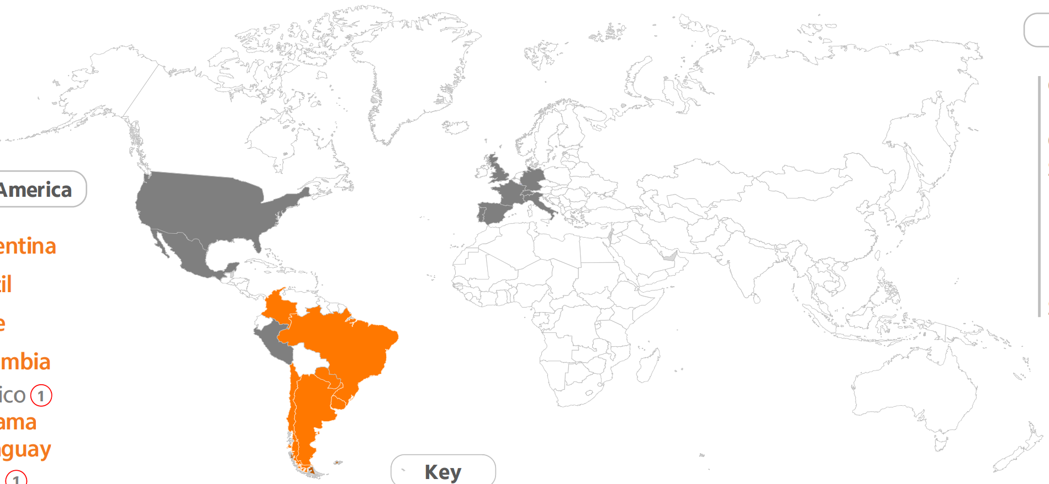
Banco universal | 95 años de historia | banco más grande de América latina¹
Valor mercado
US$89,8 bn
Total Activos³
US$432,5 bn
Cartera créditos³
US$175,8 bn
ROE
23,7%
Utilidad
US$7,2 bn
Capital Tier I³
14,4%
Marca más valiosa de Brasil²
USD $8,3 billones
Presentes en 18 países
Resto del mundo
Alemania
Bahamas
Cayman
España
EEUU
Francia
Portugal
Reino Unido
Suiza
1
1
3
Aproximadamente
1
2
3
1
55 millones
clientes de consumo
1
2
3
1
241 mil
accionistas directos
Latam
1
1
2
Argentina
3
4,5 mil
puntos de atención
Brasil
Chile
95 mil
empleados
Colombia
México
1
Panamá
Convención
46 mil
cajeros
Paraguay
Perú
Banco Universal
Otras operaciones
1
Uruguay
1
Corporate & Investment Banking
2
Asset Management
3
Banca Privada
Fuente: Itaú Unibanco. Tasa de cambio de USDBRL 4,02. 1- Banco más grande por valor de mercado. 2- Ranking Interbrand 2019. 3- En el 4Q19.

Slide 9
Banco universal | 95 años de historia | banco más grande de América latina¹
Valor mercado
US$89,8 bn
Total Activos³
US$432,5 bn
Cartera créditos³
US$175,8 bn
ROE
23,7%
Utilidad
US$7,2 bn
Capital Tier I³
14,4%
Marca más valiosa de Brasil²
USD $8,3 billones
Presentes en 18 países
Resto del mundo
Alemania
Bahamas
Cayman
España
EEUU
Francia
Portugal
Reino Unido
Suiza
1
1
3
Aproximadamente
1
2
3
1
55 millones
clientes de consumo
1
2
3
1
241 mil
accionistas directos
Latam
1
1
2
Argentina
Brasil
Chile
Colombia
México
Panamá
Paraguay
Perú
Uruguay
3
4,5 mil
puntos de atención
95 mil
empleados
1
Convención
46 mil
cajeros
1
Banco Universal
Otras operaciones
1
Corporate & Investment Banking
2
Asset Management
3
Banca Privada
Fuente: Itaú Unibanco. Tasa de cambio de USDBRL 4,02. 1- Banco más grande por valor de mercado. 2- Ranking Interbrand 2019. 3- En el 4Q19.

Slide 10
Itaú Colombia | Principales cifras
Séptimo banco por tamaño de activos
Participación de mercado (cartera) del 4,2% a dic-19
2.901 empleados en el país
103 puntos de atención a nivel nacional
307 corresponsales bancarios
147 cajeros automáticos
382 mil clientes¹
Presencia geográfica en 30 plazas nacionales² y una internacional en Panamá
Indicadores financieros dic-19
ROE 2018 | 0,3%
ROE 2019 | 3,2%
Cartera vencida 90 días | 4,0%
IRL 30 días³ | 476%
Solvencia básica | 9,8%
Solvencia total | 14,9%
Principales cifras dic-19
Total Activo | COP 27,9 billones
Total Cartera | COP 20,1 billones
Total Patrimonio | COP 3,6 billones
Utilidad 2018 | COP 10.343 millones
Utilidad 2019 | COP 115.417 millones
Calificaciones de riesgo | AAA (local) BBB- (internacional)
Fuente: Superintendencia Financiera & Itaú Colombia
1- Depuración de número de cuentas dado el proceso de migración tecnológica. 2- Incluye ciudades principales y municipios. 3- Al 27-12-2020

Slide 11
Agenda
3. Acerca del negocio

Slide 12
Evolución Itaú en Colombia
El Banco cumplió exitosamente los hitos trazados desde 2016 y continúa con su plan estratégico
Personas
Lanzamiento de la cultura
Implementación Modelo de performance
Unificación de sedes
Consolidación de la cultura y Valores
Marca
Lanzamiento de la marca Itaú
Fin de uso marcas Helm y Corpbanca
Inversión en awareness Itaú
Tecnología
Integración tecnológica (nueva estrategia)
Cambio de marca Helm
Migración de Corpbanca
Desconexión de Produban México
Moving de dos Data Centers
Riesgos
Implementación del modelo de auditoría
Modelo de gestión de riesgos Itaú
Modelo de contingencia y gestión de crisis
Implementación DRP
Cybersecurity
Sarlaft
Políticas de crédito Mayorista y Minorista
Digital
Implementación de la estrategia digital
Núcleo - Digitalización del banco
Inversión en canales digitales
Oferta de productos digitales
Plan Mayorista y Minorista
Gobierno
Incorporación Itaú BBA
Nuevo modelo de Gobierno Corporativo
Resolución de disputa con accionistas
Rentabilidad Sustentable en el largo plazo

Slide 13
Gestión de liquidez bajo estándares internacionales
Una robusta gestión de liquidez cumpliendo con principios de Basilea III se refleja en un indicador local por encima del 200%
Índice de Riesgo de Liquidez - IRL - 30 días (%)
Fuente: Superintendencia Financiera & Itaú Colombia

